Slide 1
Страны развитые и развивающиеся
05 сентября 2023 года, г.Москва

Slide 2
Курс «Введение в неокономику»
Генезис и аксиоматика неокономики
Неокономика и все-все-все
Деньги, разделение труда и воспроизводственный контур
Воспроизводственный контур, взаимодействие контуров
Формирование финансового сектора
Государство. Часть 1.
Государство. Часть 2.
Пространство в экономике
Страны развитые и развивающиеся

Slide 3
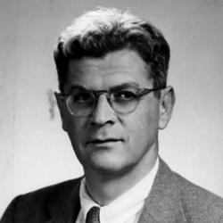
А. Гершенкрон: «Преимущество отсталости»
1962: Экономическая отсталость в исторической перспективе
Чем более отсталой является страна, тем более вероятно, что индустриализация начнется в результате большого рывка, который прервет непрерывное развитие экономики. Следствием этого рывка станет относительно высокий темп роста промышленности.
Чем более отсталой является страна, тем больше выражена тенденция к созданию крупных фабрик и заводов.
Чем более отсталой является страна, тем сильнее производство средств производства опережает производство предметов потребления.
Общий тезис: отсталая страна может быстро заимствовать лучшие практики и за счет этого развиваться быстрее, чем без этого.

Slide 4
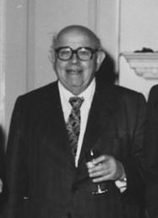
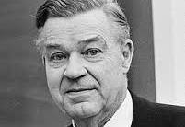
«Круговая причинность» и «возрастающая отдача»
Николас Калдор считал, что в основе неравномерного развития лежит возрастающая отдача, возникающая как эффект углубления разделения труда и экономии от масштаба.
Другим крупным экономистом, который рассматривал причины неоднородности развития, был Гуннар Мюрдаль, который сформулировал принцип круговой причинности (положительная обратная связь) в экономике.

Slide 5
«Великая дивергенция» и все-все-все
Есть понятие "Великой дивергенции", введенное в конце прошлого века Сэмюэлем Хантингтоном, которое как раз и указывает на вот это вот резкое ускорение развития стран Запада (Европы и Нового света). Самое известное объяснение – "менталитет у них такой».
«Протестантская этика" против "духовности", об этом писал Макс Вебер.
Фернан Бродель в "Материальной цивилизации" пишет, что "если сравнивать европейскую экономику с экономикой остального мира, то, как представляется, она обязана своим более быстрым развитием превосходству своих экономических инструментов и институтов - биржам и различным формам кредита".
В 1981 году австралийский историк экономики Эрик Джонс выпускает книгу "Европейское чудо", где указывает на демографию – европейский контроль над численностью населения посредством поздних браков позволил создать условия для выхода из "мальтузианской ловушки.
Попытку добавить биологии и географии предпринял Джаред Даймонд в своей широко известной книге "Ружья, микробы и сталь: судьбы человеческих обществ", появившейся в 1997 году; более новые исследования говорят уже о человеческой генетике и о потребляемых в пищу культурах.

Slide 6
«Великая дивергенция» и все-все-все
Попытку добавить биологии и географии предпринял Джаред Даймонд в своей широко известной книге "Ружья, микробы и сталь: судьбы человеческих обществ", появившейся в 1997 году; более новые исследования говорят уже о человеческой генетике и о потребляемых в пищу культурах.
Дэвид Ландес в книге "Богатство и нищета наций" пишет о культуре: способности европейцев накапливать знания и технологии.
Сюда же можно отнести и вышедшую в 2012 году книгу "Why Nations Fail", написанную Дароном Асемоглу и Джеймсоном Робинсоном. Авторы утверждают, что существует два разных типа "экономических институтов": одни ("инклюзивные") способствуют экономическому росту и одновременно подтачивают господствующее положение правящей элиты, другие ("экстрактивные") же укрепляют власть той же самой элиты, но при этом не дают населению вырваться из объятий нищеты.
Полируется же это все фиксацией "Великой конвергенции" – резкого ускорения темпов роста в развивающихся странах примерно с последнего двадцатилетия XX века, превышение их над темпами развития западных экономик.
Конвергенция, однако, куда-то делась лет десять назад, когда оказалось, что развитые страны, несмотря на свои огромные долги, продолжают как-то справляться с ситуацией.

Slide 7
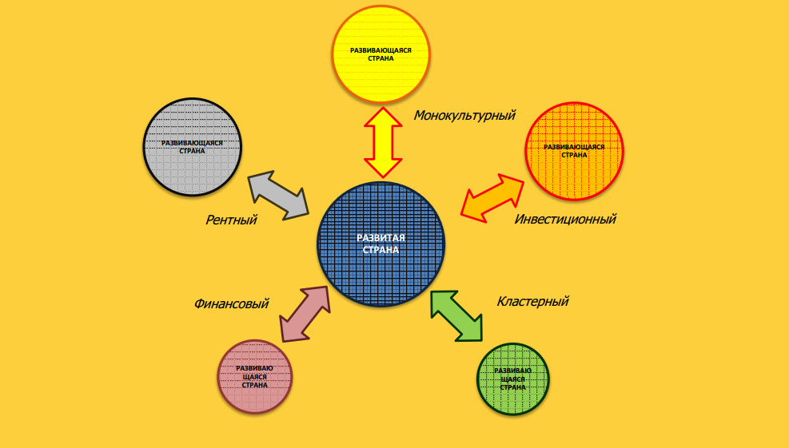
Взаимодействие развитых и развивающихся стран
Кто не успел стать развитым к концу XIX века – тот им не станет уже никогда.

Slide 8
Лекция №9: итоги
Рассмотрены исторические попытки разобрать вопрос, почему произошла дивергенция развитых и развивающихся стран
Рассмотрены варианты взаимодействия таковых стран в неокономике
Текущий порядок вещей складывался исторически, из проектов и случайностей, ошибок и точного расчета, удач и неудач. К примеру, лидером мира имела внятные шансы стать Малайзия (за подробностями – к прекрасной книге Уильяма Бернстайна "Великолепный обмен"), а Европа могла оказаться заросшей периферией – но мы имеем то, что имеем. Это не означает, что к ситуации нельзя приложить проектное решение – но здесь как раз и возникает вопрос позиции, "кто и почему".
Во-вторых, в обозримом будущем никакого раскола на продвинутых и отставших в человеческой цивилизации не предвидится, пока полезными ценностями остаются дешевый неавтоматизируемый труд и торгуемые редкие ресурсы. Опять же, это есть в культуре – фильм "Элизиум" 2013 года ровно про такой сценарий. А что дальше, если / когда научное познание мира доберется до генетического улучшения отдельных особей всего вида…есть вопрос открытый.
Кто не успел стать развитым к концу XIX века – тот им не станет уже никогда.

Slide 9
Спасибо за внимание!
neoconomica.org
www.youtube.com/neoconomica
t.me/neoconomica

